Slide 1

Notes:
[Sources]
- User-provided logo image: /mnt/data/image-45.png
[/Sources]

Slide 2

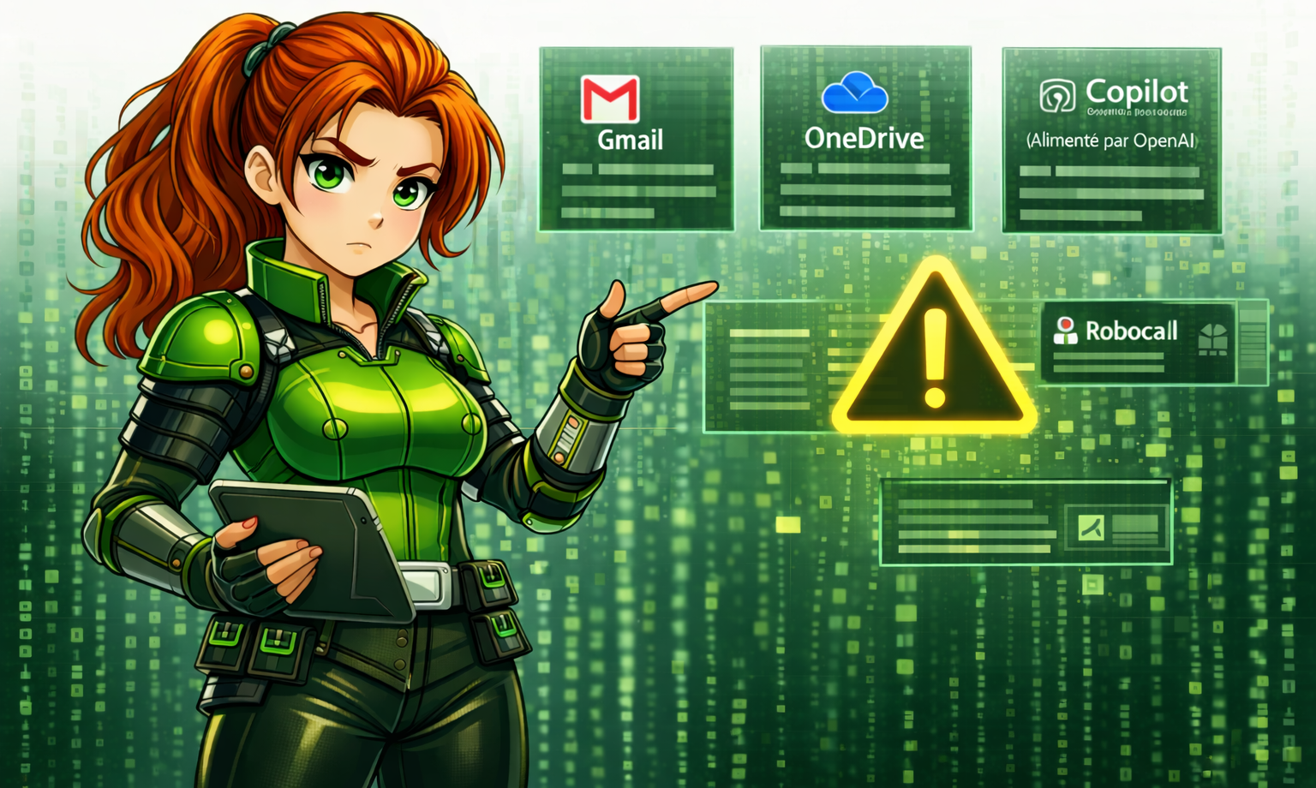
ATTENTION
Comme toute utilisation de l’IA à distance, des données sont envoyés vers les serveurs des fournisseurs d’accès (OpenAI, etc.)
Anonymisation?
C’est probablement déjà le cas sans que vous ne le sachiez?
  Gmail
  Onedrive
  Copilot (alimenté par OpenAI)

Slide 3

=COPILOT() – Rapidement affiner le prompt
Tout d’abord, =COPILOT()
  Version insider + office 365 Pro
  https://support.microsoft.com/fr-fr/office/fonction-copilot-5849821b-755d-4030-a38b-9e20be0cbf62
Testons le fichier ensemble

Slide 4

Création de la fonction
Évidemment, on va utiliser l’IA.
Besoin d’une clef API. J’utilise OpenAI, mais on doit pouvoir faire la même chose avec Claude ou Mistral.

Slide 5

Gérer le nombre de tokens?
Pourquoi?
Des idées?

Slide 6

Gérer le nombre de tokens?
Actualisation incrémentielle
Ou bien, une fois le résultat connu, on le stocke ailleurs et on y fait référence et on n’actualise plus le résultat.
Ou bien, actualisation par date/heure

Slide 7

Affiner les prompts
Demander à une autre IA d’écrire et d’affiner le prompt
Demander les éléments suivants :
  Score de confiance dans les résultats du prompt (1=pas de confiance; 100 = confiance totale)
Sur =Copilot(), indiquer comment doit ressortir le résultat
Garder en tête ce qu’une IA de type LLM (Large Language Model) sait très bien faire (langage) et très mal faire (calculs)

